Slide 1
Викторина
«Верите ли вы?»

Slide 2
Подготовь!
1 2 3 4 5 6 7 8

Slide 3
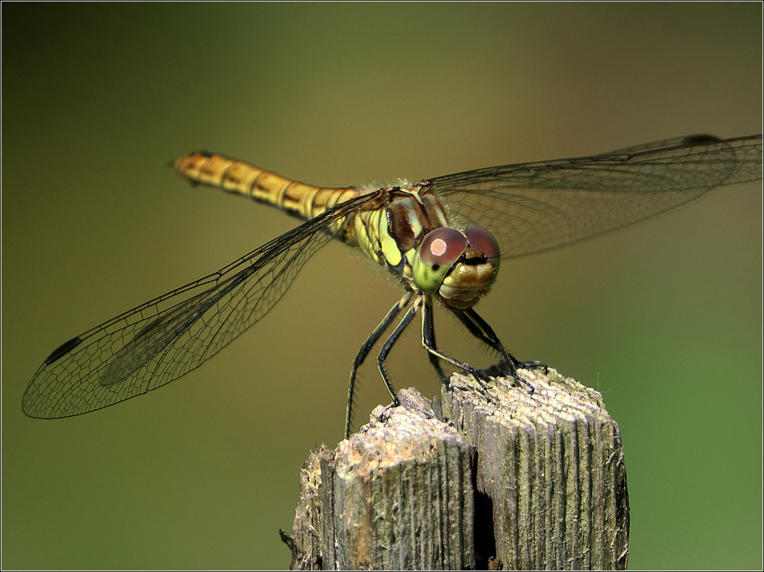
1. Стрекоза самый прожорливый хищник.
+ верю, - не верю

Slide 4
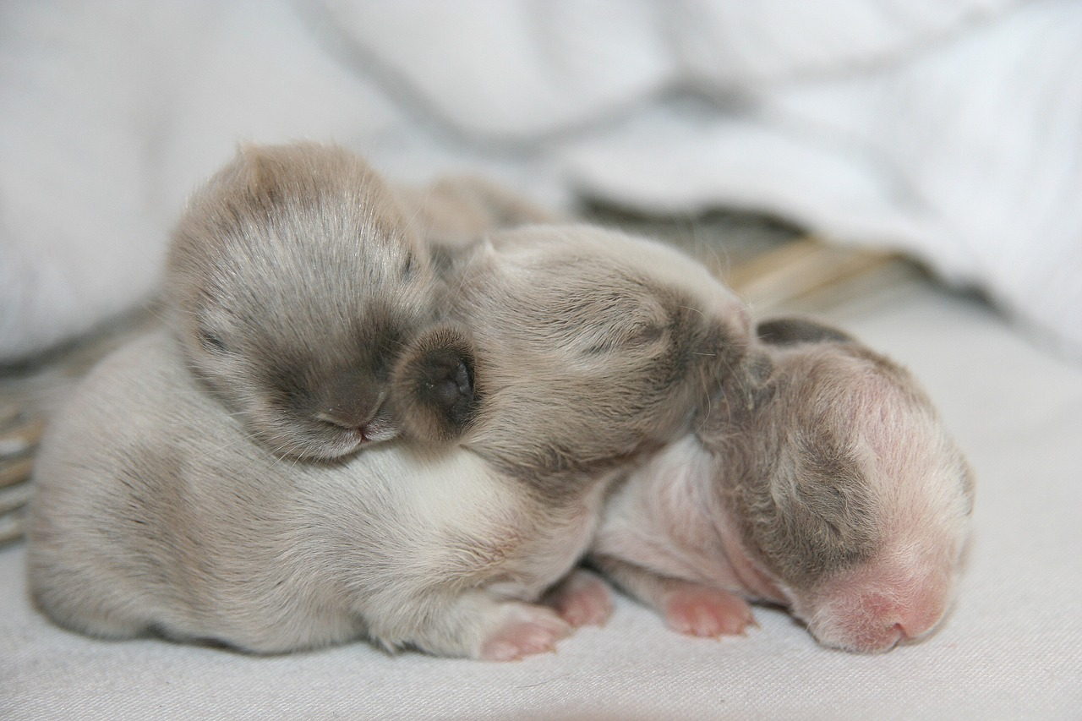
2. Зайчата рождаются слепые.
+ верю, - не верю

Slide 5
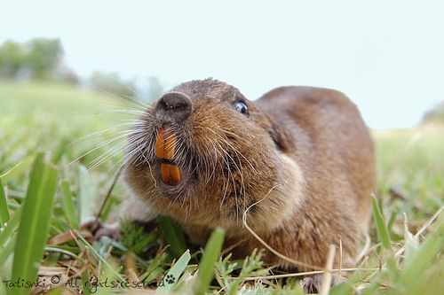
3. У грызунов каждый день растут зубы.
+ верю, - не верю

Slide 6
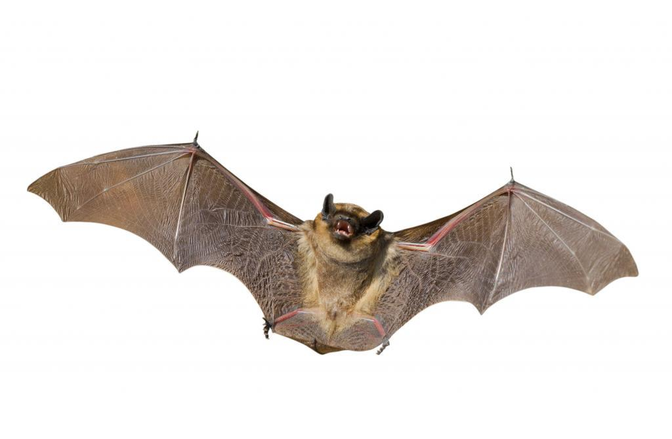
4. Летучая мышь видит ушами.
+ верю, - не верю

Slide 7
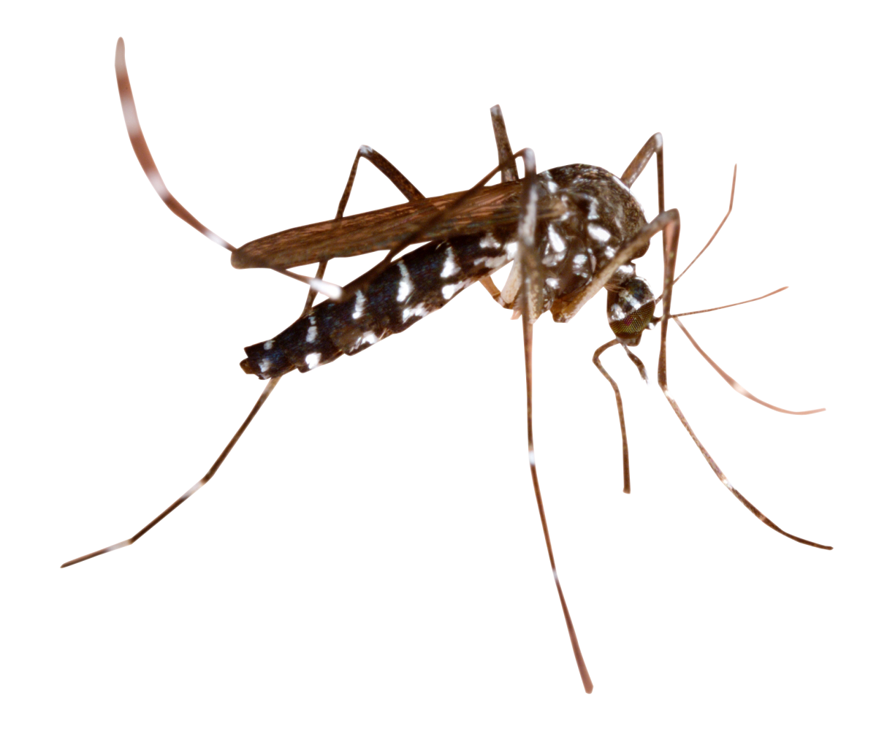
5. У комаров нет зубов.
+ верю, - не верю

Slide 8
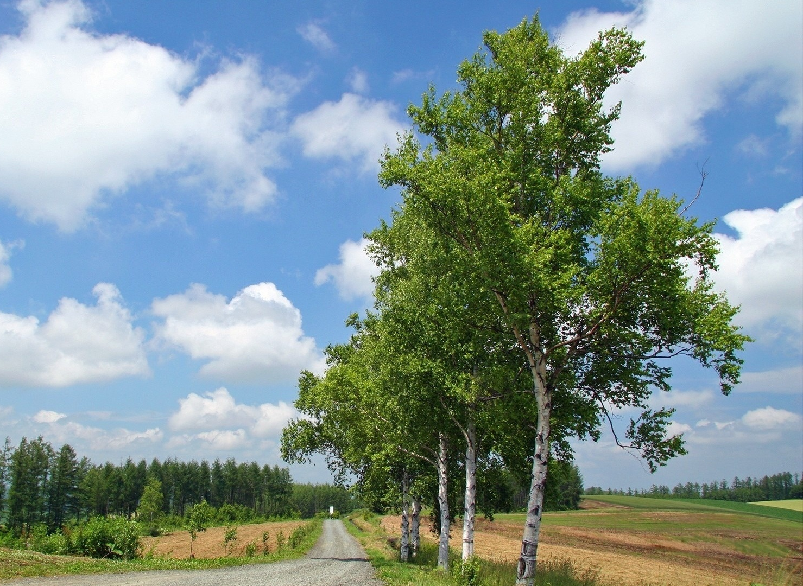
6. Берёза символ Белоруссии.
+ верю,
- не верю

Slide 9
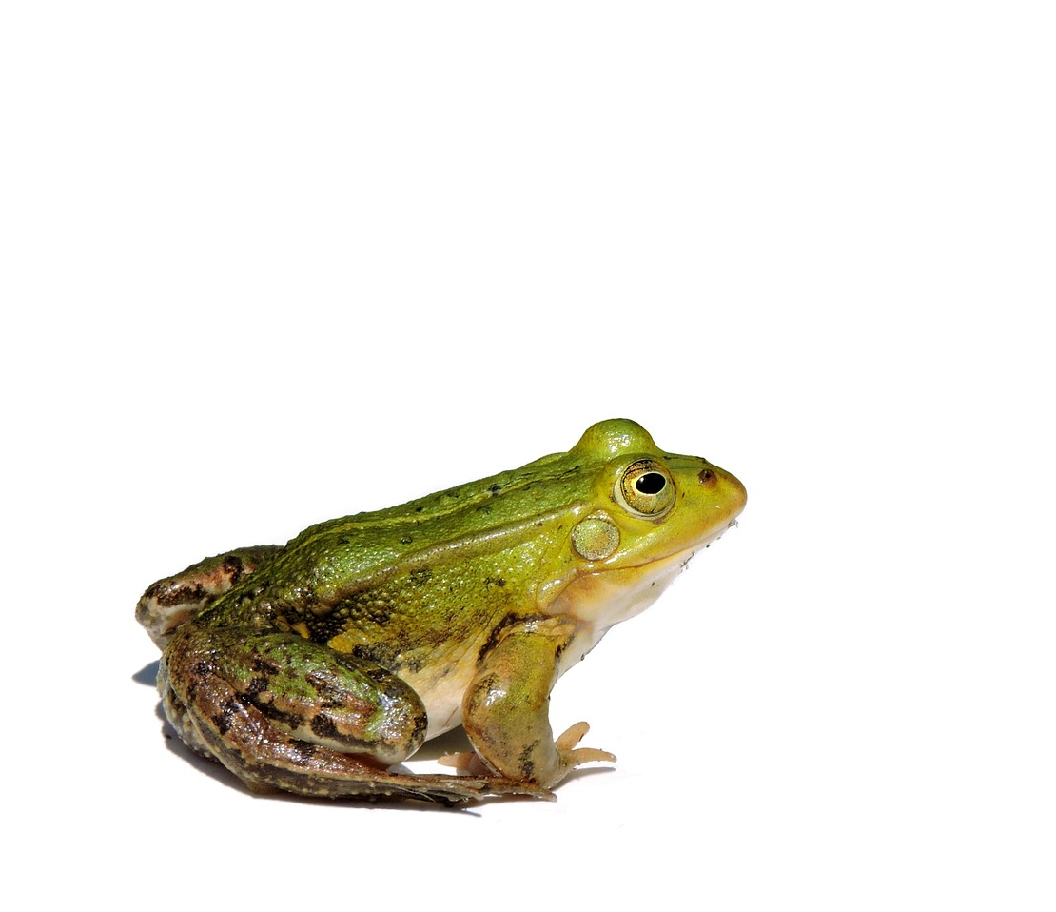
7. Лягушке поставлено 2 памятника.
+ верю, - не верю

Slide 10
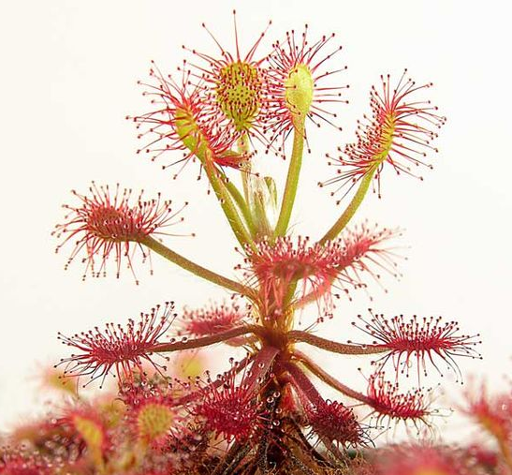
8. Росянка – хищник для насекомых.
+ верю, - не верю

Slide 11
Проверяй!
1 2 3 4 5 6 7 8
+
-
+
+
-
-
+
+

Slide 12
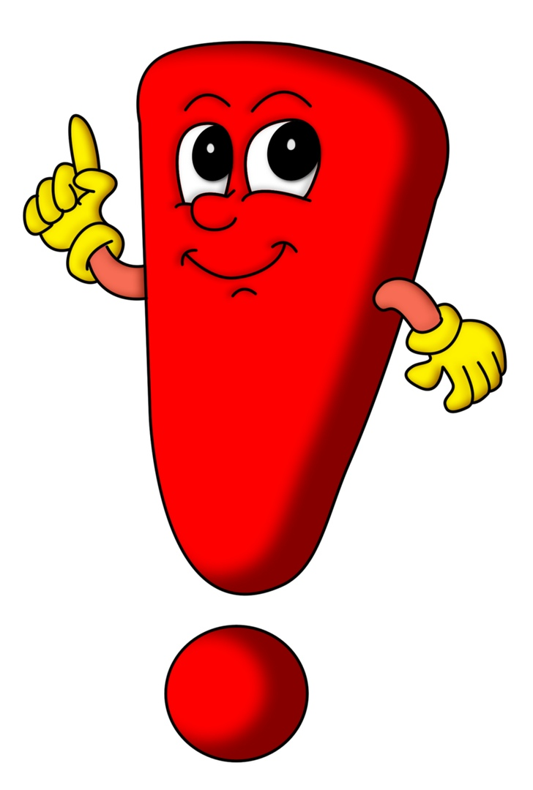
22 зуба

